Slide 1
Prawidłowy rozwój mowy dziecka- działania logopedyczne
Przedszkole nr 25 w Rybniku
Agnieszka Liszka
Hanna Fiołka

Slide 2
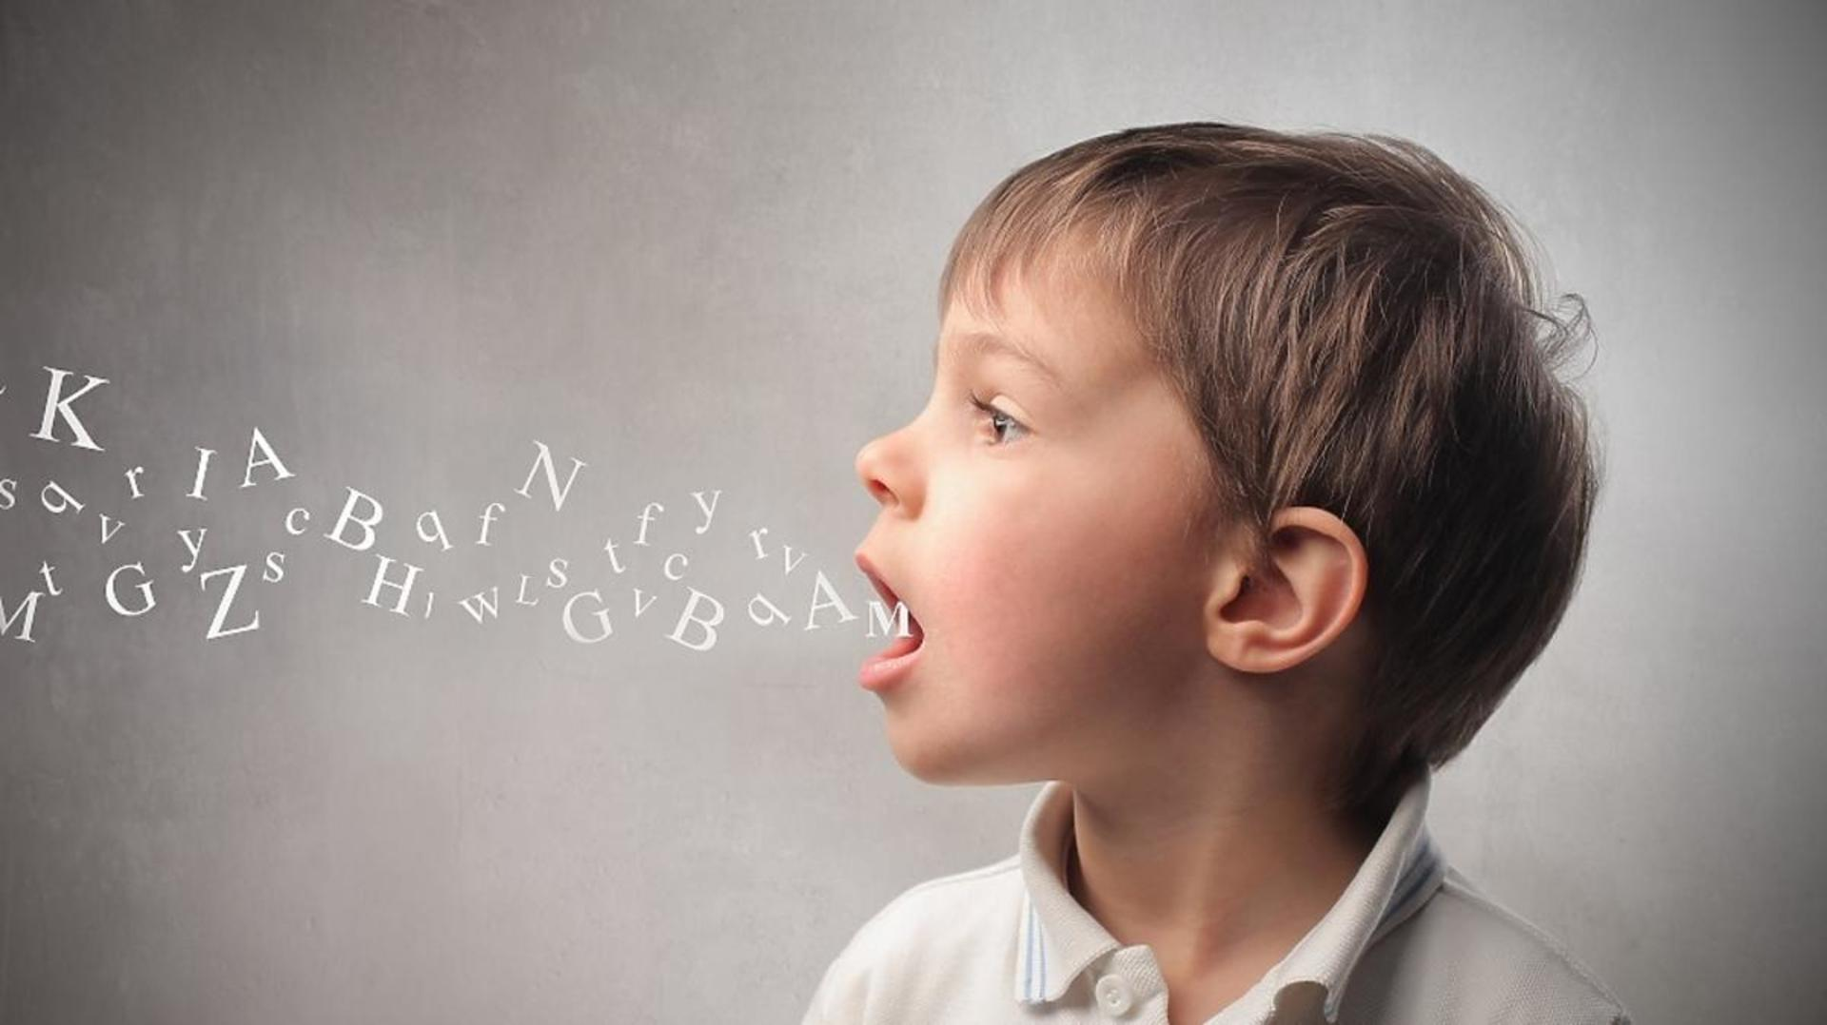
ROZWÓJ MOWY DZIECKA
Rozwój mowy dziecka kończy się ok. 7 roku życia. Dla każdego wieku ustalone są normy rozwojowe, które wskazują, co dane dziecko powinno już osiągnąć, a na co ma jeszcze czas.

Slide 3
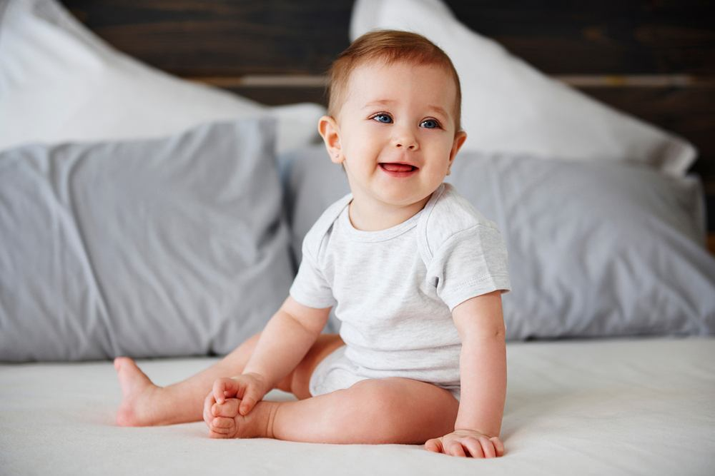
Roczne dziecko:
reaguje na swoje imię,
szuka źródła dźwięku,
wskazuje palcem,
używa wyrażeń dźwiękonaśladowczych,
mówi kilka słów np: mama, tata, baba, papa, daj, am itp.

Slide 4
Dwuletnie dziecko:
rozumnie proste polecenia i zakazy,
używa ok. 300 słów,
poprawnie wypowiada samogłoski i spółgłoski (a, e, i, o, u, y, p, b, m, t, d, n),
nawiązuje kontakt z rówieśnikami,
zaczyna budować proste zdania (dwuwyrazowe) np. mama am.

Slide 5
Trzyletnie dziecko:
mówi ok. 1000 słów,
buduje kilkuwyrazowe zdania,
zadaje dużo pytań,
jego mowa jest zrozumiała dla otoczenia, może jeszcze przekręcać słowa np. komotywa – lokomotywa,
wymawia samogłoski oraz spółgłoski: p, b, m, t, d, n, l, ł, j, k, g, h, f, w, ń, ś, ź, ć, dź.

Slide 6
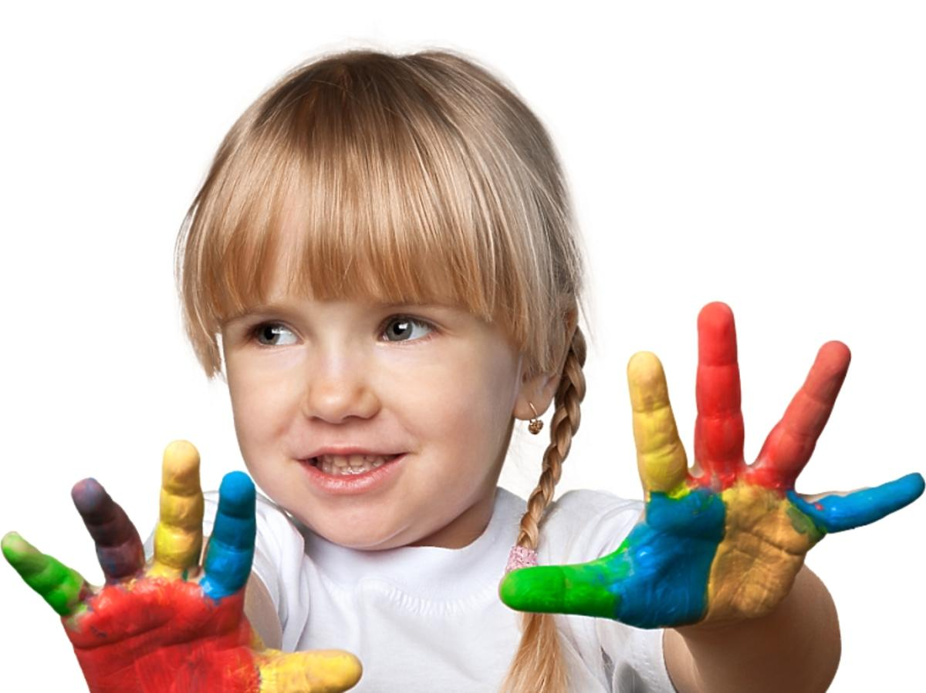
Czteroletnie dziecko:
mówi ok. 1500 – 2000 słów,
buduje zdania złożone,
nazywa proste związki przyczynowo – skutkowe,
jego mowa jest zrozumiała dla otoczenia,
ma bardzo dużą wyobraźnię,
wymawia samogłoski oraz spółgłoski: p, b, m, l, ł, j, k, g, h, f, w, t, d, n, ń, ś, ź, ć, dź, s, z, c, dz.

Slide 7
Pięcioletnie dziecko:
mówi ok. 2000 – 3700 słów,
buduje zdania 4-7 elementowe,
używa właściwych form gramatycznych,
wzrasta zdolność narracji,
różnicuje głoski opozycyjne,
wymawia samogłoski oraz spółgłoski: p, b, m, l, ł, j, k, g, h, f, w, t, d, n, ń, ś, ź, ć, dź, s, z, c, dz, sz, ż, cz, dż.

Slide 8
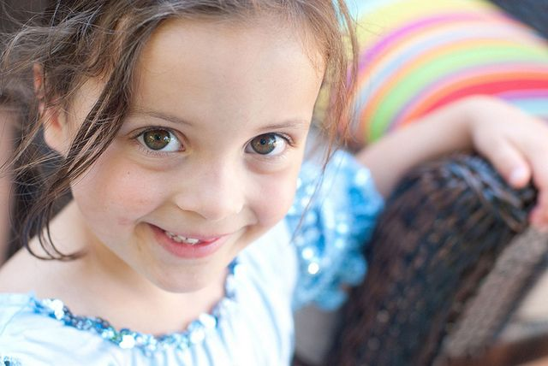
Sześcioletnie dziecko:
mówi ok. 2500 – 4600 słów,
ma bogaty zasób słownictwa,
komunikuje swoje decyzje i potrzeby,
umie wyciągać wnioski,
prawidłowo wymawia wszystkie głoski, włącznie z głoską [r].

Slide 9
UWAGA
Żadna głoska w języku polskim nie może być wymawiana z językiem umieszczonym między zębami !

Slide 11
Najczęstsze przyczyny wad wymowy
zbyt krótkie wędzidełko

Slide 12
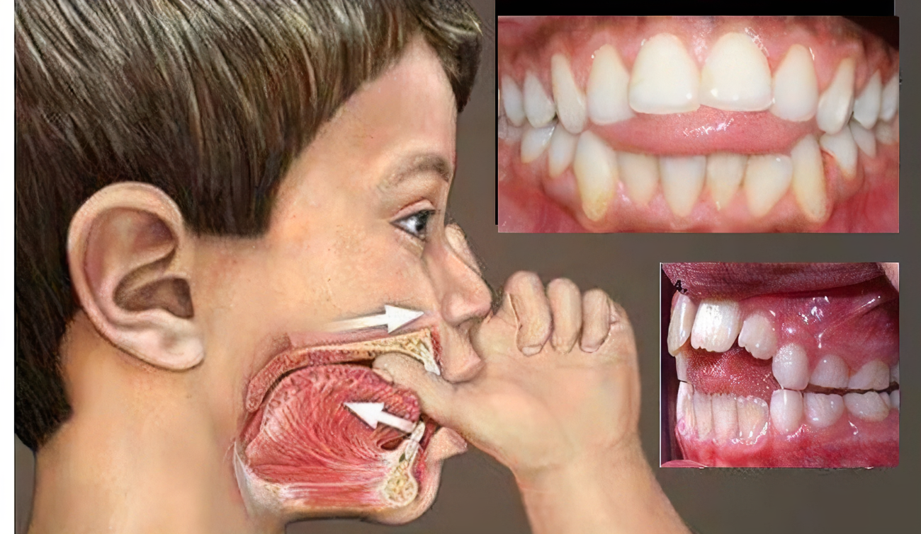
zbyt długie lub częste ssanie kciuka/smoczka

Slide 13
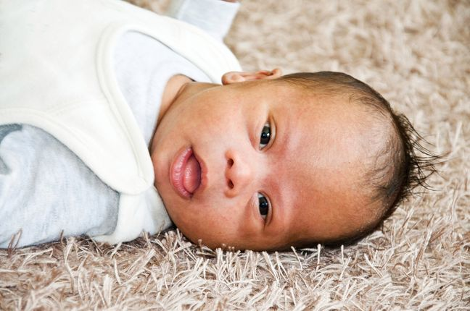
obniżone napięcie mięśniowe

Slide 14
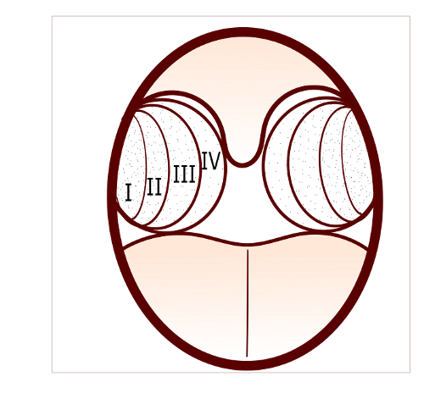
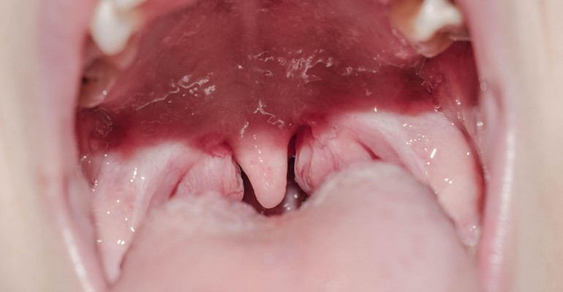
przerośnięte migdałki

Slide 15
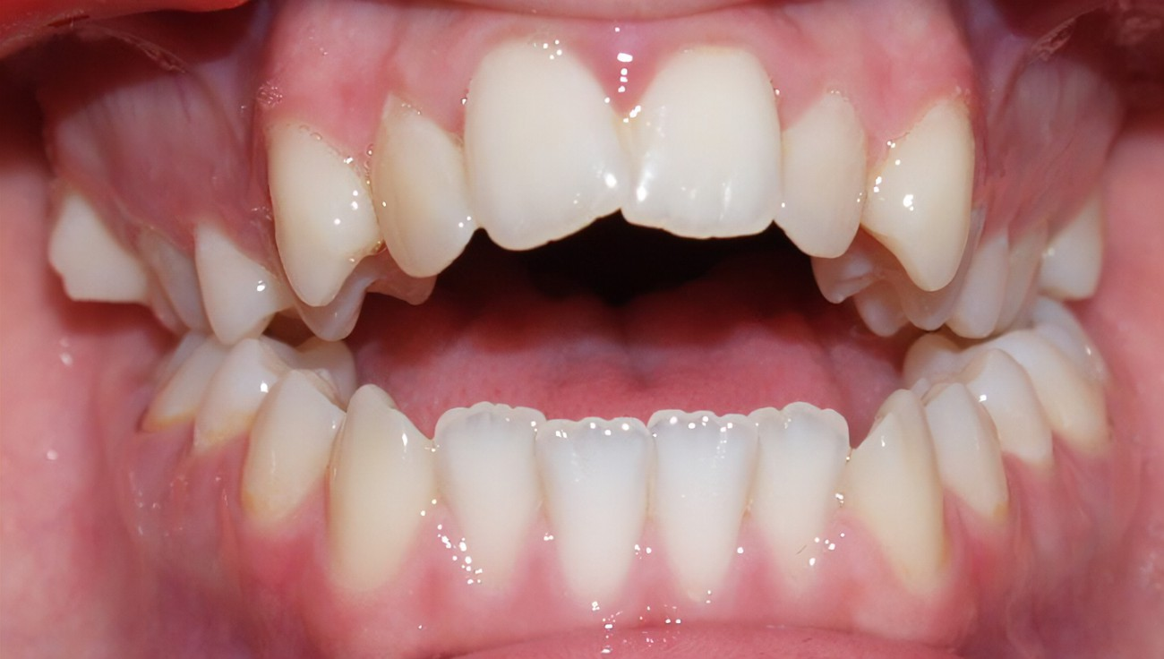
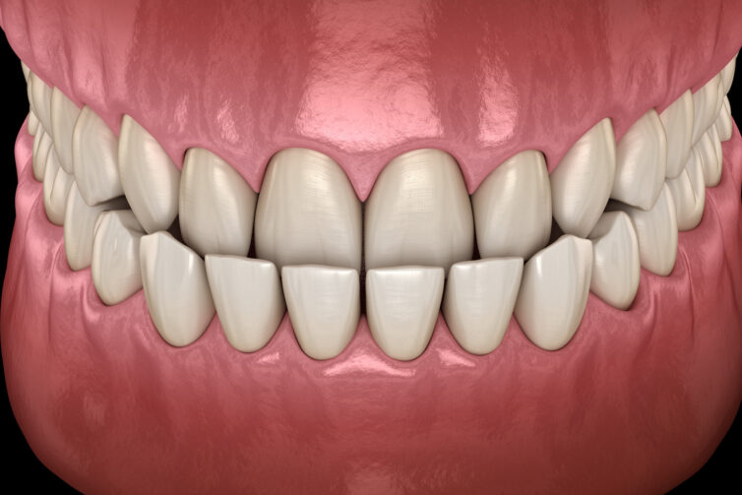
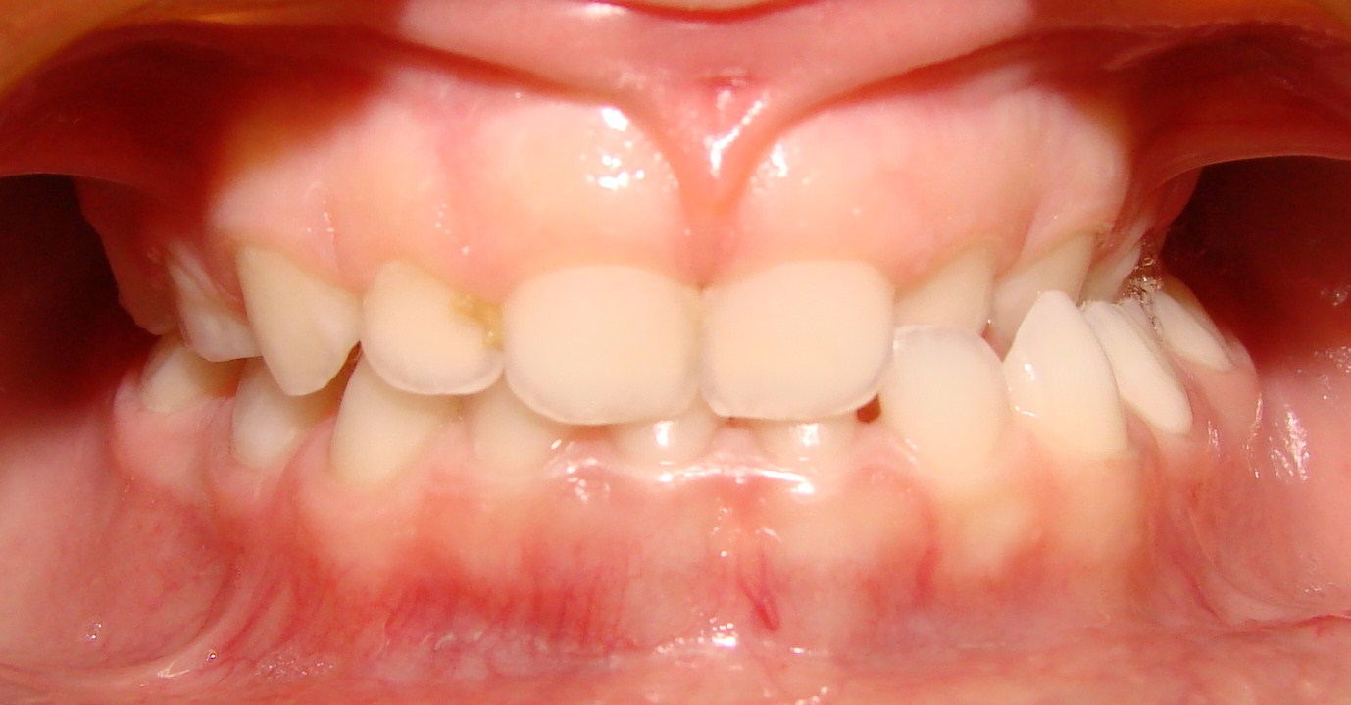
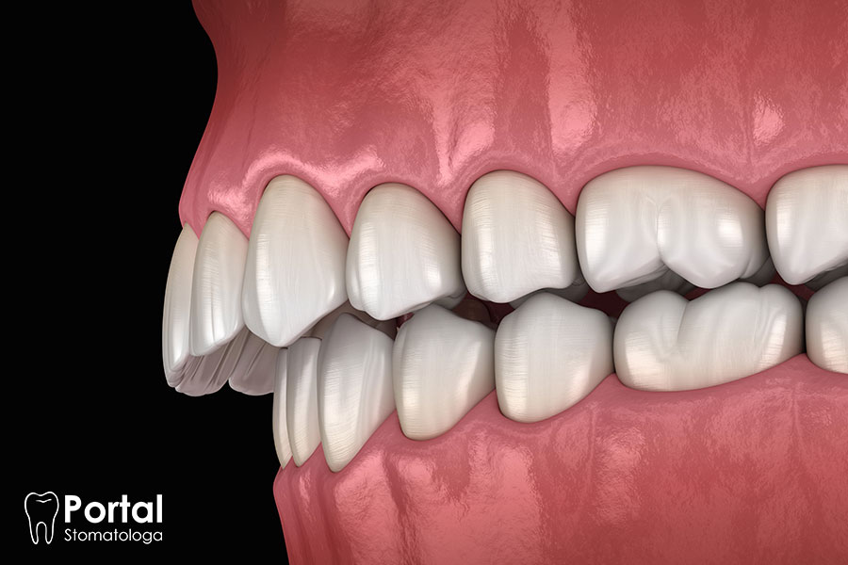
wady zgryzu

Slide 16
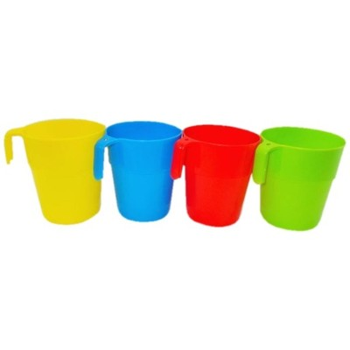
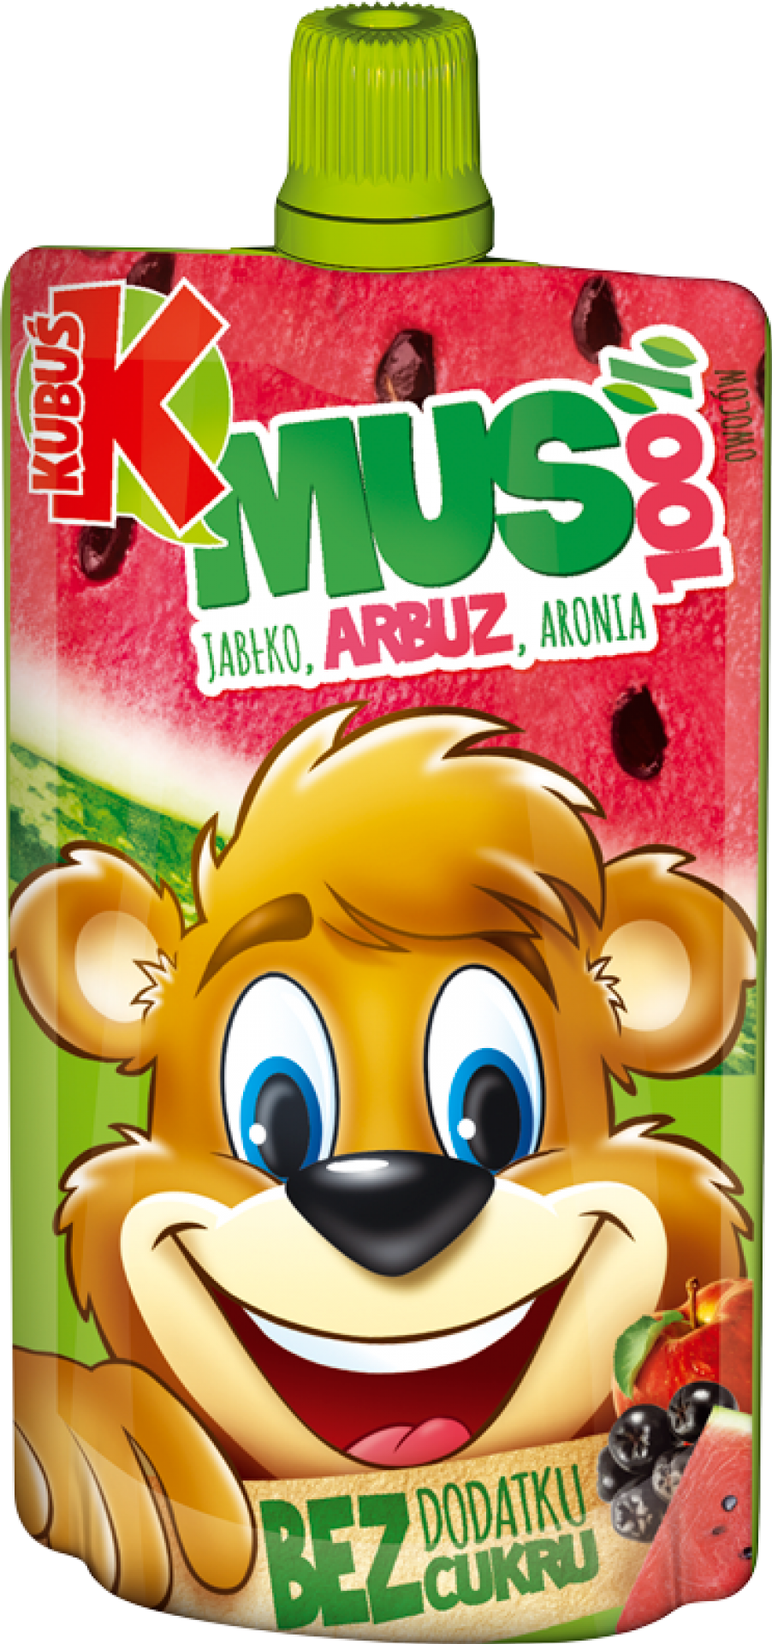
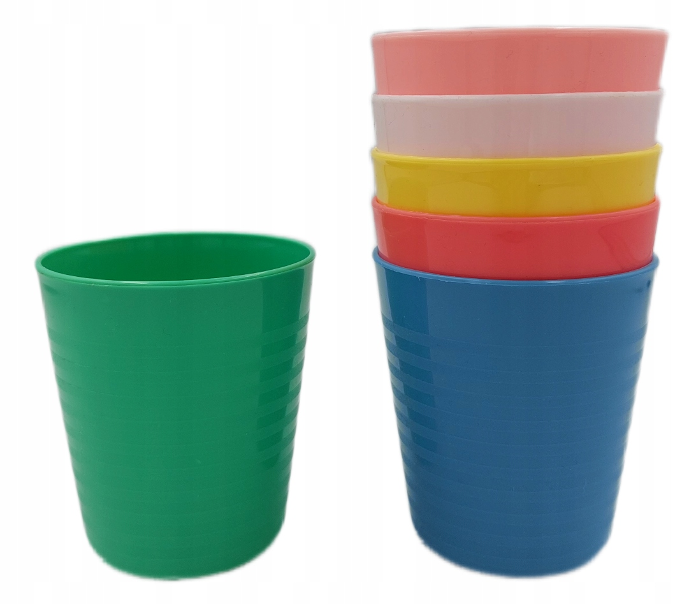
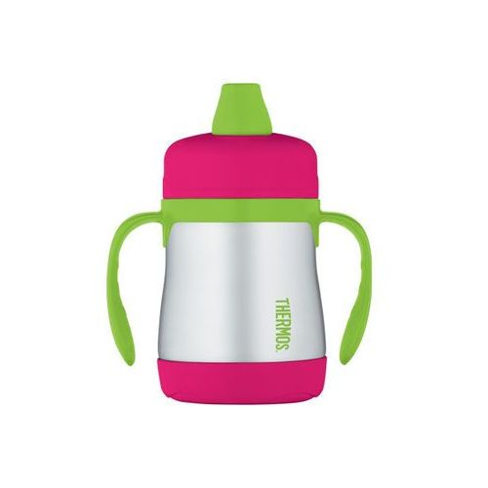
NIE dla kubków „niekapków”!
TAK dla kubków otwartych!

Slide 17
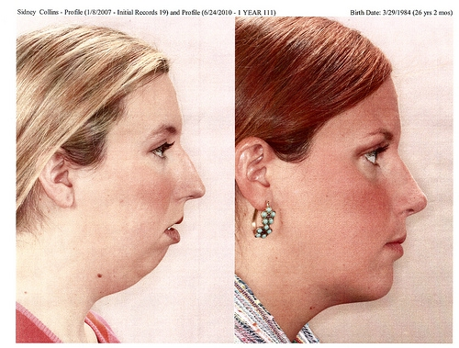
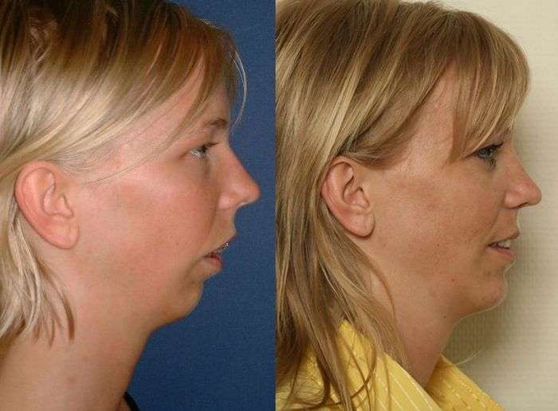
FUNKCJE PRYMARNE
oddychanie

Slide 18
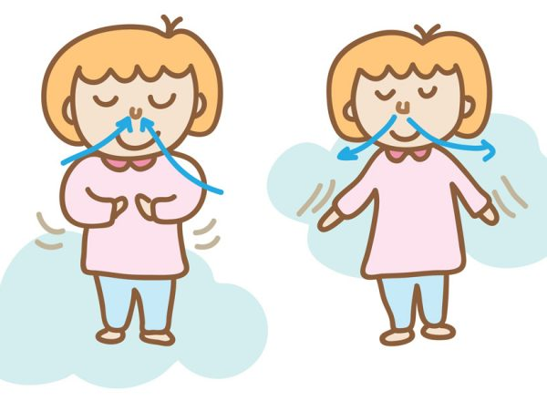
Prawidłowe oddychanie- NOSEM!

Slide 19
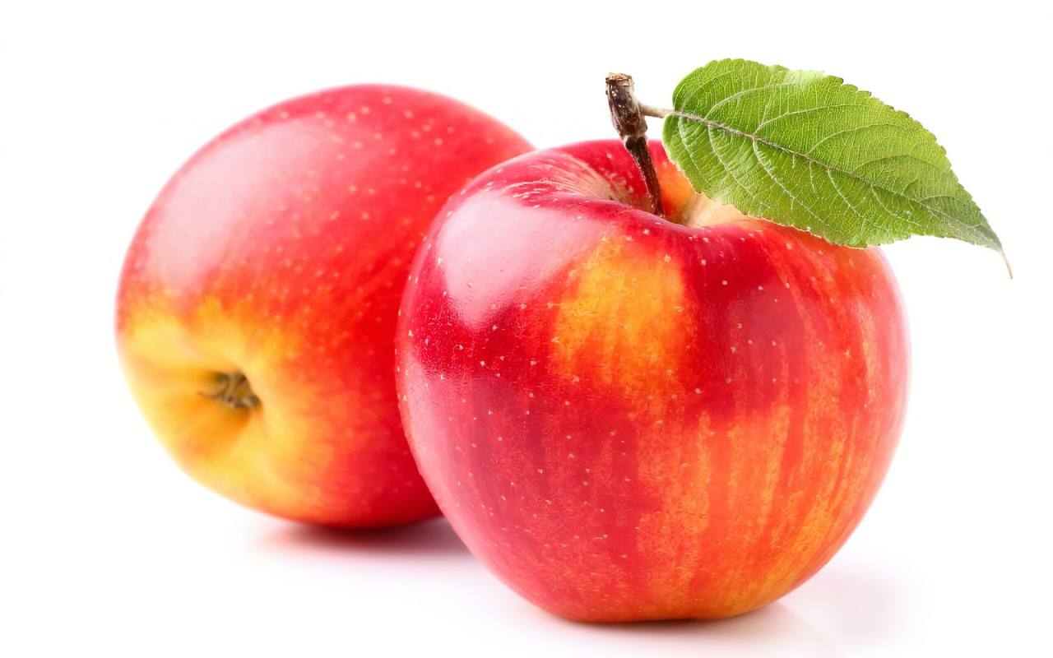
Rodzicu, podawaj dziecku jak najwięcej twardych pokarmów!
gryzienie,
żucie,
ssanie,
połykanie.

Slide 20
TERAPIA LOGOPEDYCZNA
1. Przygotowanie narządów artykulacyjnych.
2. Wywołanie głoski w izolacji.
3. Łączenie głoski z samogłoską w nagłosie, śródgłosie i wygłosie (np. w przypadku głoski s: nagłos- sa, śródgłos- asa, wygłos- as).
nagłos śródgłos wygłos
początek wyrazu środek wyrazu koniec wyrazu

Slide 21
4. Ćwiczenia głoski w wyrazach.
5. Ćwiczenia głoski w wyrażeniach.
6. Ćwiczenia głoski w zdaniach.
7. Ćwiczenia głoski w dłuższych wypowiedziach.
Dążymy do automatyzacji głoski- aby dziecko wymawiało ją poprawnie nie tylko na zajęciach, lecz także w grupie, w domu, w sklepie, wszędzie!

Slide 23
Konsultacje ze specjalistami
ortodonta,
laryngolog,
fizjoterapeuta,
psycholog,
terapeuta SI.

Slide 24
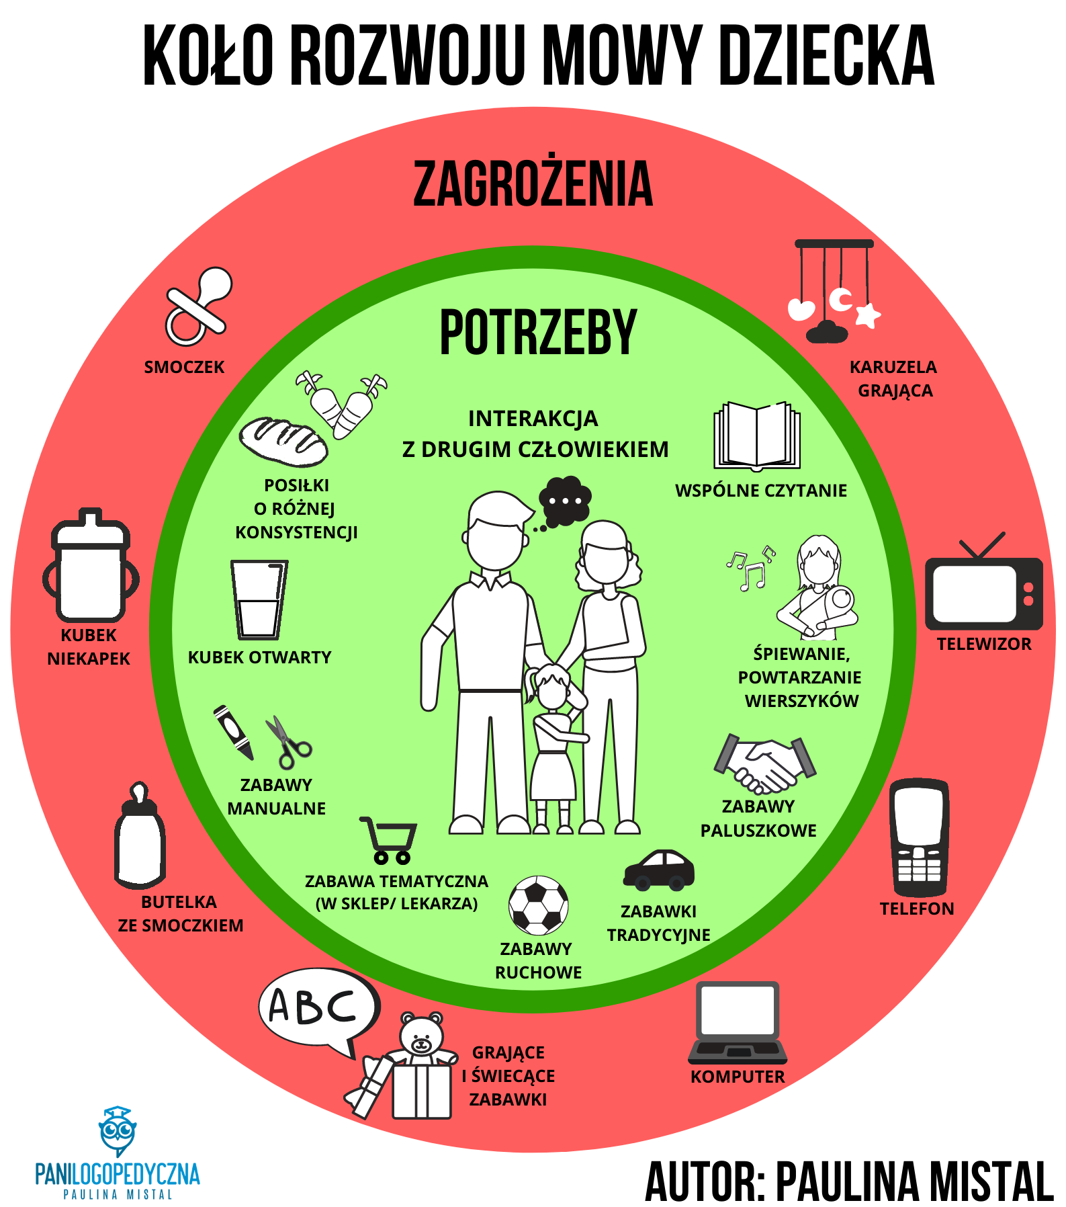

Slide 25
MITY LOGOPEDYCZNE
Chłopcy zaczynają mówić później.
Trzylatek ssący kciuka/smoczek/butelkę ze smoczkiem- to nic złego.
Niemówiący dwulatek to nic dziwnego.

Slide 26
Z wady wymowy się wyrasta.
Dziecko nauczy się mówić dzięki bajkom i edukacyjnym programom telewizyjnym.
Logopeda zajmuje się tylko terapią głosek.

Slide 27
W TERAPII LOGOPEDYCZNEJ NAJWAŻNIEJSZA JEST SYSTEMATYCZNOŚĆ I CIĄGŁOŚĆ, DLATEGO, RODZICU, TO TY ODGRYWASZ NAJWAŻNIEJSZĄ ROLĘ!

Slide 30
Dziękujemy za uwagę!

